Slide 1

Информация об объектах недвижимого имущества
(арендный фонд казны Пермского края)

Slide 2


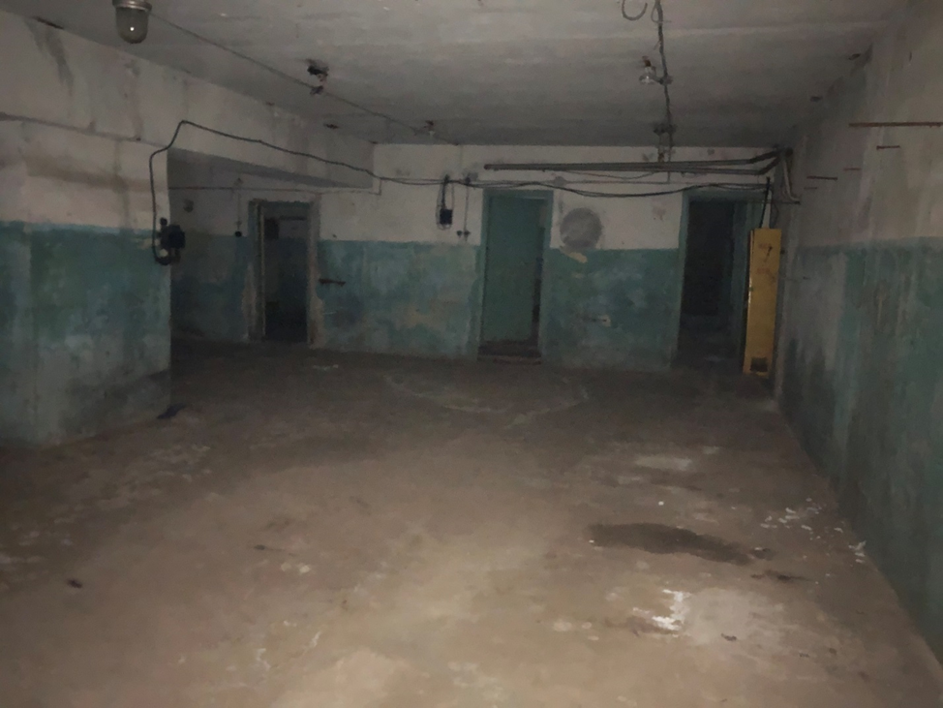
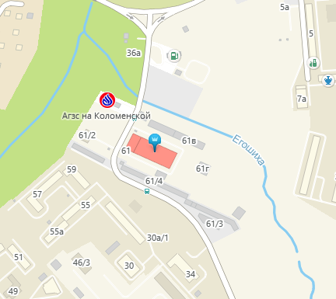
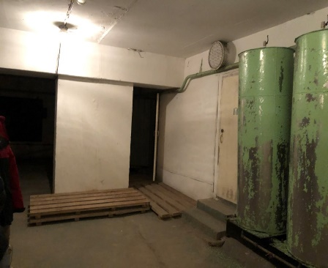
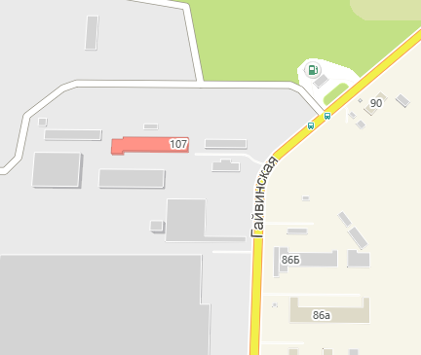
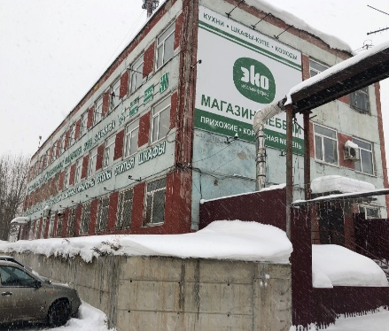
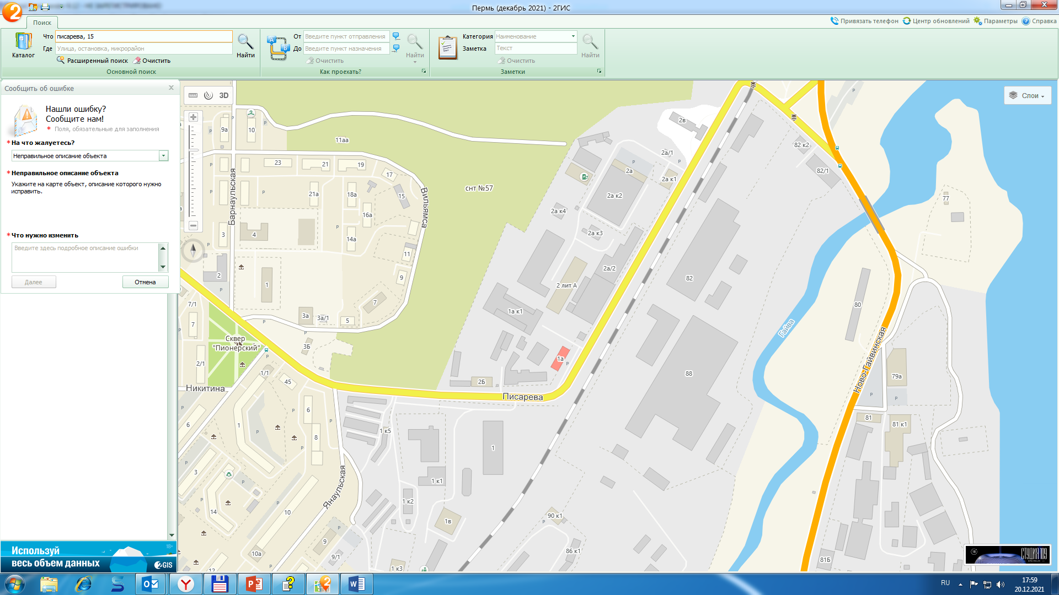
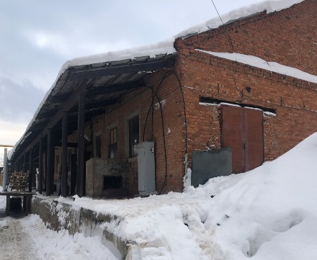
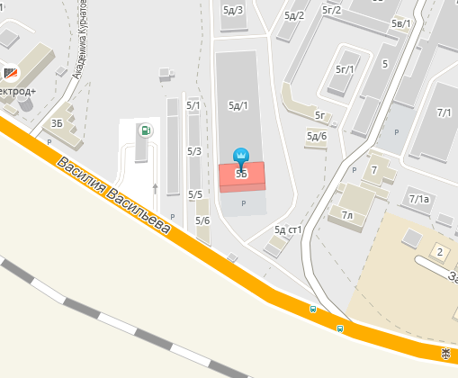
Нежилые помещения (защитные сооружения гражданской обороны):
1. Пермский край, г. Пермь, Свердловский район,
ул. Коломенская, д.61 (подвал)
Кадастровый номер 59:01:4410910:2615, площадь:
237,0 кв.м
В соответствии с требованиями к эксплуатации защитных сооружений
(Приказ МЧС России от 15.12.2002 г. № 583)
объекты могут использоваться под:
санитарно-бытовые помещения
помещения культурного обслуживания
и помещения для учебных занятий
производство (с ограничениями)
гаражи
склады (с ограничениями)
торговля и питание
спортивные помещения
помещения бытового обслуживания
и др.
2. Пермский край, г. Пермь, Орджоникидзевский район, ул. Гайвинская, д. 107 (подземное).
Кадастровый номер 59:01:2910313:35, площадь: 125,1 кв.м. Объект расположен на территории завода ЖБК 7Территория огорожена бетонным забором. Подъезд, подход к объекту возможен только через территорию завода.
3. Пермский край, г. Пермь, Орджоникидзевский район, ул. Писарева, д.1а (подвал)
Кадастровый номер 59:01:2910296:131, площадь:
127,3 кв.м. Объект расположен в подвальном помещении административного корпуса, расположенного на территории предприятия, огороженной бетонным забором. Подъезд, подход к объекту возможен только через территорию предприятия.
4. Пермский край, г. Пермь, Свердловский район,
ул. В. Васильева, д. 5б (подвал)
Кадастровый номер 59:01:4411470:383, площадь:
87 кв.м. Объект расположен в подвальном помещении складских помещений, расположенных на территории базы ООО «Пермресурсы АН», огороженной бетонным забором. Подъезд, подход к объекту возможен только через территорию предприятия.
23

Slide 3

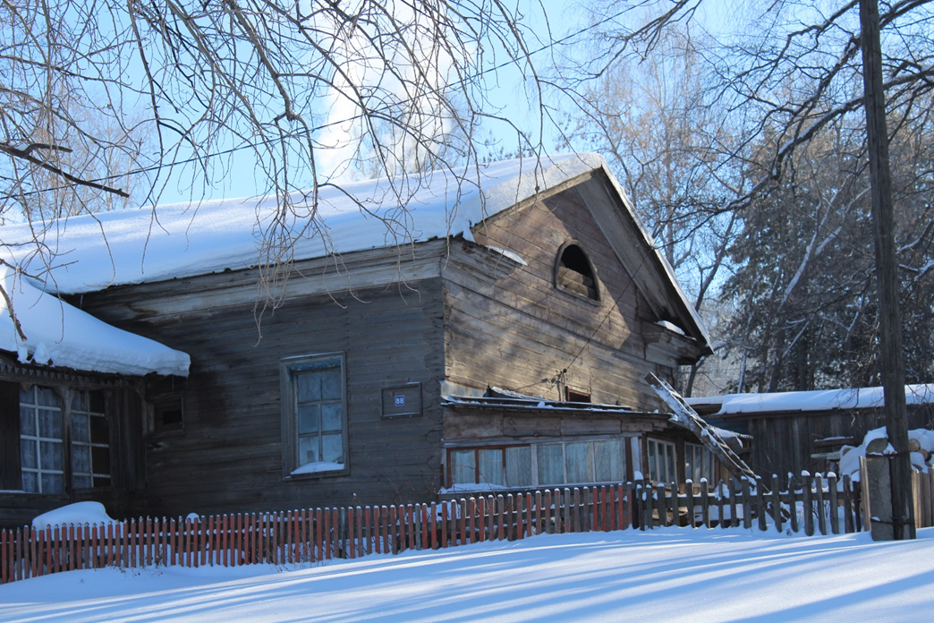
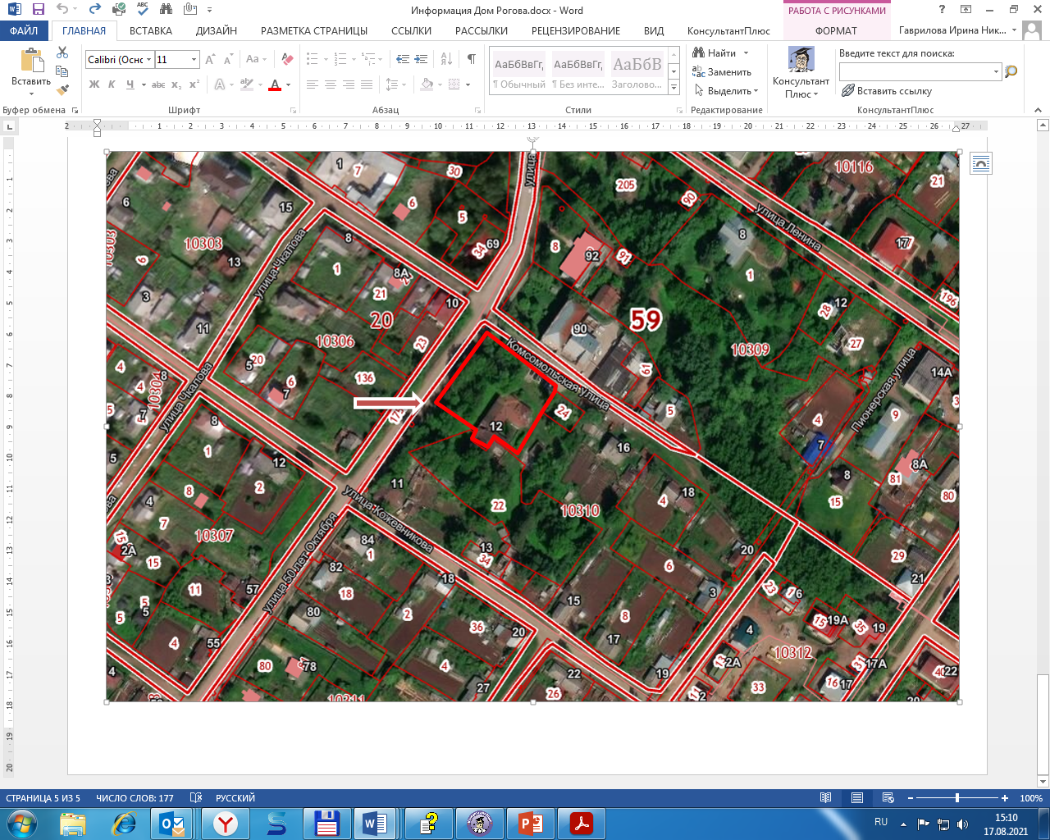
Здание по адресу: Пермский край, п. Ильинский, ул. 50 лет Октября, д. 88
Характеристики объекта | Нежилое здание, площадью 560 кв.м, 1 этаж Объект культурного наследия регионального значения «Дом Н.А. Рогова» Кадастровый номер 59:20:0000000:837, Год постройки - 1894 г. Объект не используется - Земельный участок под объектом: Кадастровый номер 59:20:0010310:1, площадь 3160 кв. м Виды разрешенного использования: для народного образования Категория земель: земли населенных пунктов Находится в зоне О-1 – зона делового, общественного и коммерческого назначения. Также в эту зону могут включаться жилые помещения

